Slide 1

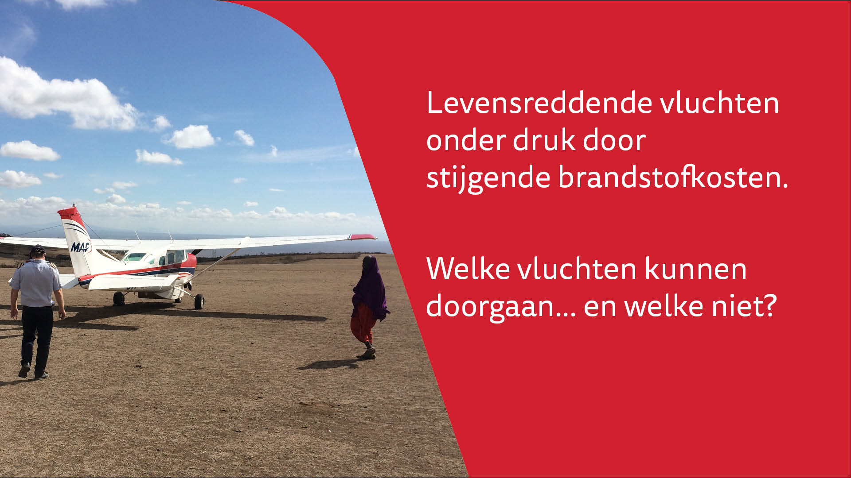
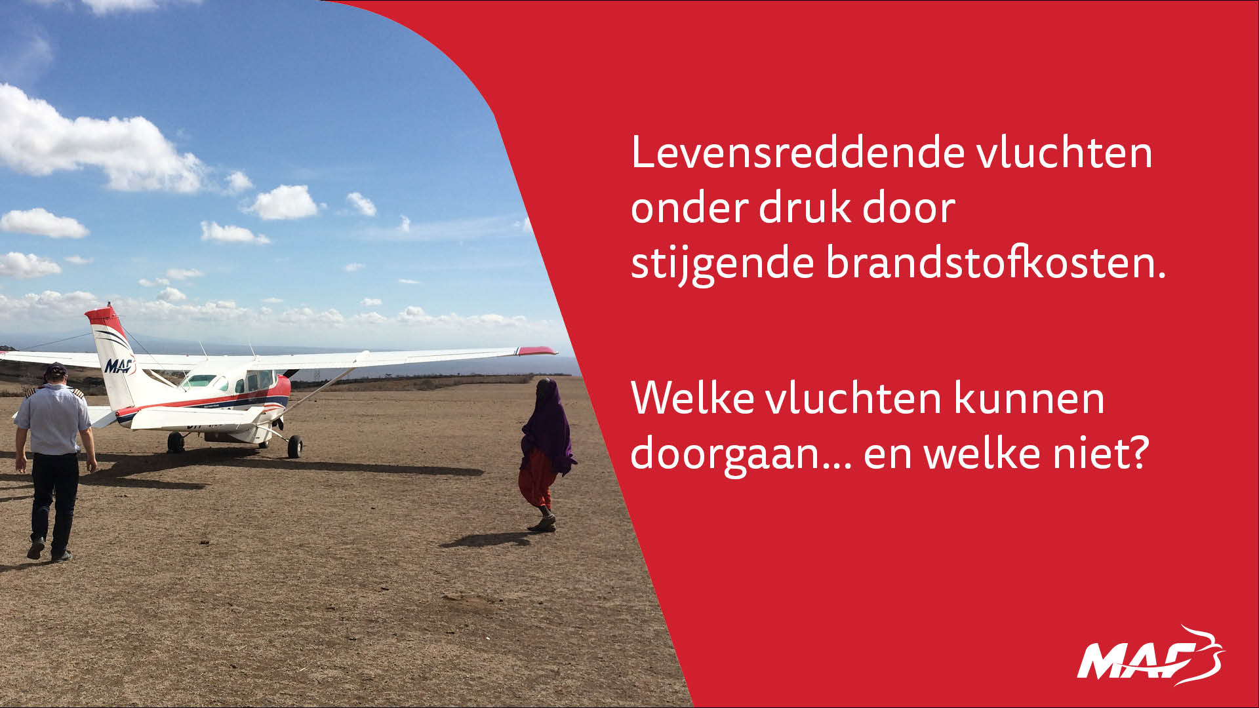

Levensreddende vluchten
onder druk door
stijgende brandstofkosten.
Welke vluchten kunnen doorgaan... en welke niet?

Slide 2
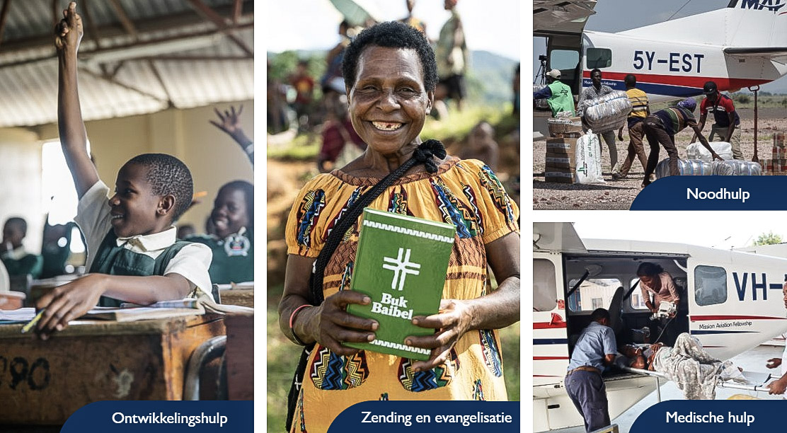

Slide 3
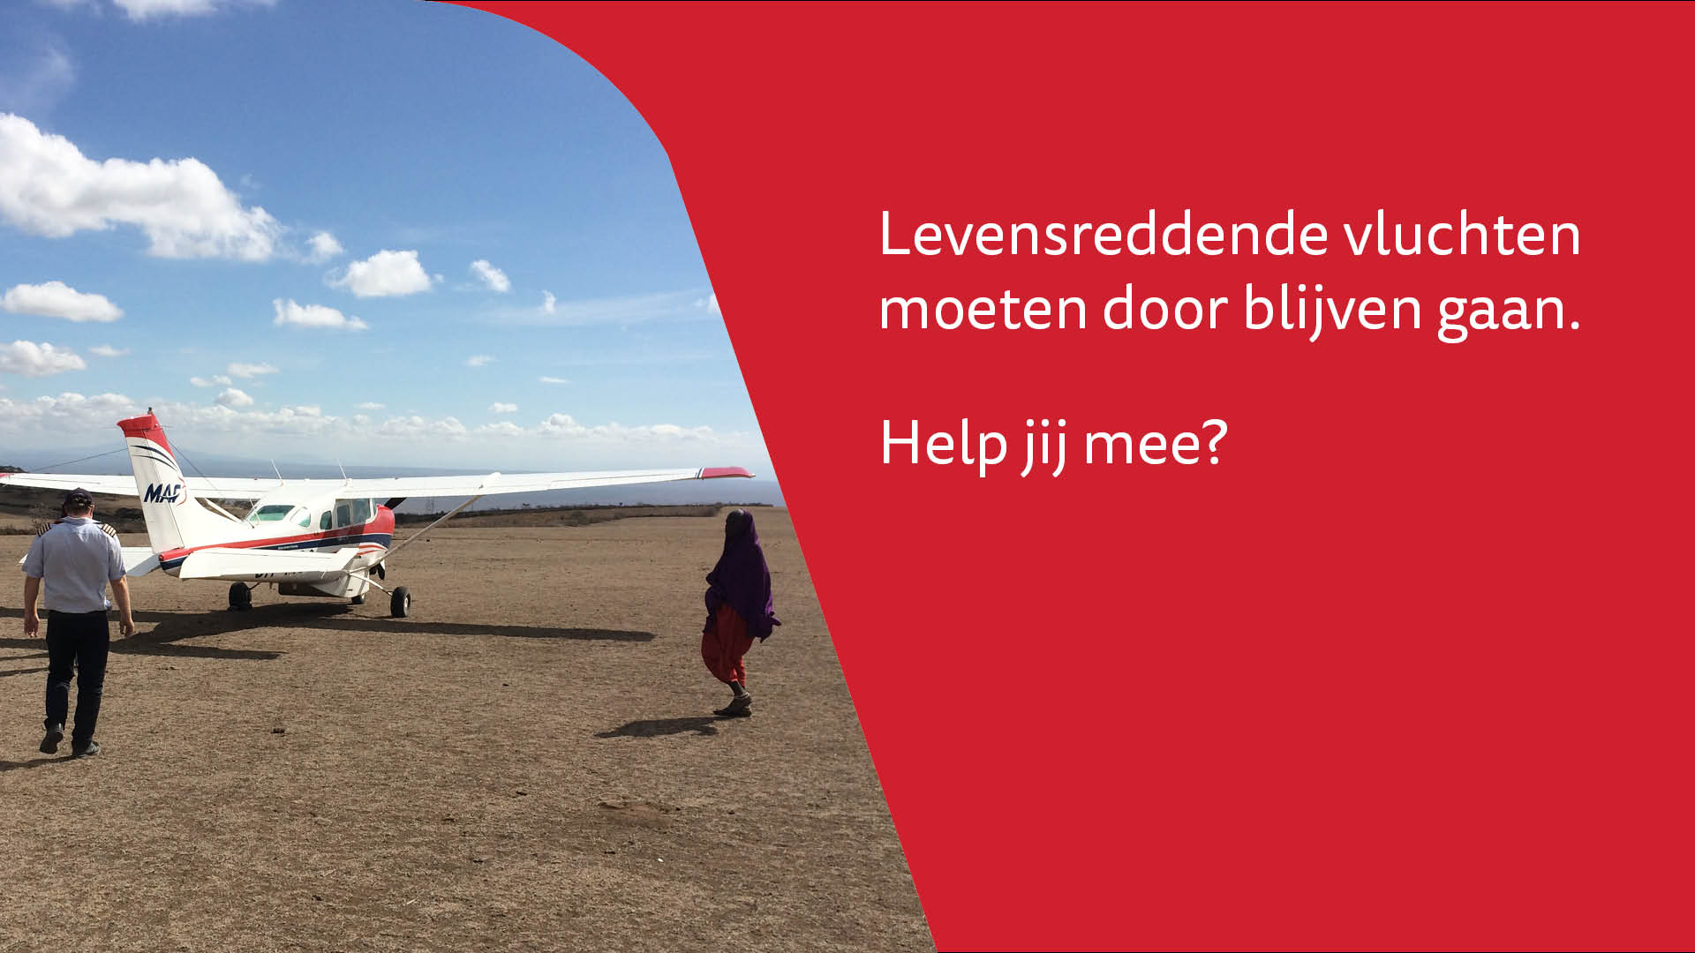
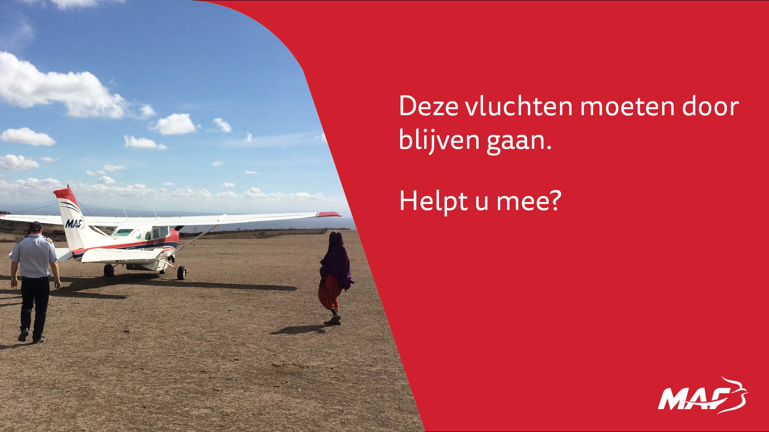
Levensreddende vluchten moeten door blijven gaan.
Help jij mee?

